Slide 2
Representación neumática
Representación Gráfica para Ingeniería Mecatrónica
Sesión teórica · 2 h
Notes:
Bienvenida. Esta semana es la única dedicada a neumática: hoy aprendemos a LEER y DIBUJAR esquemas neumáticos (norma ISO 1219); en la práctica dirigida los construiremos y simularemos en FluidSim. El foco es la representación, no el dimensionamiento.

Slide 3
Al terminar la semana podrás…
1
Leer un esquema
Agenda de hoy (120 min)
Reconocer los símbolos ISO 1219 de cilindros, válvulas y accesorios.
10'
¿Por qué neumática? Cadena de energía
2
Dibujar un circuito
Representarlo en posición de reposo, por niveles y con la nomenclatura correcta.
30'
Símbolos ISO 1219
3
Describir una secuencia
30'
Circuitos básicos: mando, velocidad, lógica
Con notación A+ B+ … y con el diagrama espacio-fase.
40'
Secuencias, señales bloqueadas y cascada
4
Resolver un enunciado
10'
Metodología y cierre
Del texto al circuito en FluidSim, detectando y resolviendo señales bloqueadas (cascada).
Notes:
(3 min) Dejar claro el alcance. Lo que NO veremos (y sí se ve en cursos de automatización): cálculo de consumo de aire, dimensionamiento de válvulas, electroneumática, PLC, Karnaugh/Grafcet.

Slide 4
¿Por qué neumática en mecatrónica?
Ventajas
Limitaciones
Dónde lo verás
Movimientos lineales rápidos y simples
Aire disponible y limpio; escape a la atmósfera
Seguro en ambientes explosivos
Tolera sobrecargas (el cilindro se detiene)
Aire compresible: difícil posicionar en puntos intermedios
Fuerzas moderadas (≈ 6 bar)
Ruido en escapes
Energía cara: las fugas cuestan
Pinzas y garras de robots
Prensas, estampado y doblado
Clasificadores en fajas transportadoras
Puertas automáticas
El aire comprimido es caro y peligroso: por eso el circuito se dibuja y se simula antes de montarlo.
Notes:
(4 min) Contexto rápido. Mencionar ejemplos: pinzas de robots, prensas de estampado, puertas de bus, clasificadores en fajas (como el ejercicio de la práctica). Idea clave de KU Leuven: el aire comprimido es CARO (fugas) y PELIGROSO (energía almacenada) – por eso se dibuja y se verifica con cuidado.

Slide 5
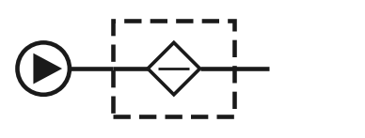


La cadena de energía neumática
Compresor
Unidad de mantenimiento
Válvulas
Actuadores
→
→
→
genera aire a presión
filtra, regula y (lubrica)
deciden a dónde va el aire
convierten la presión en movimiento
Convención FluidSim: no se dibuja la tubería de alimentación; cada válvula lleva su fuente.
Fuente de aire
(en cada puerto 1)
Escape a la
atmósfera
Fuente + unidad de mantenimiento (símbolo simplificado)
Notes:
(4 min) Recorrer de izquierda a derecha. En los esquemas de FluidSim NO dibujamos toda la red: cada puerto 1 lleva un símbolo de fuente (círculo con triángulo) que representa la alimentación ya tratada por la unidad de mantenimiento.

Slide 6
1 Símbolos ISO 1219
Actuadores, válvulas, accionamientos y accesorios
Notes:
Bloque de 30 min. Mensaje: un símbolo describe la FUNCIÓN, no la construcción.

Slide 7
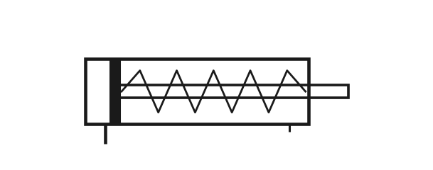
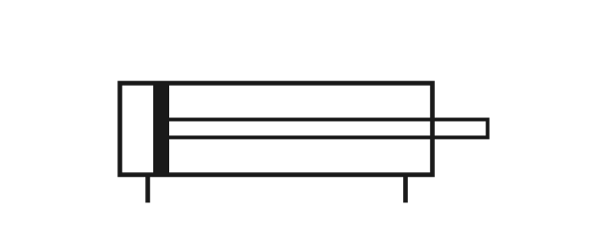
Actuadores lineales: cilindros
Cilindro de simple efecto
Cilindro de doble efecto
Un puerto de trabajo
Retorno por resorte
Fuerza útil solo en un sentido
Dos puertos: cámara posterior y lado vástago
Avance (A+) y retroceso (A−) con aire
Se nombran A, B, C…; sus finales de carrera a0, a1, b0…
Notes:
(4 min) Simple efecto: el aire empuja en un sentido y el resorte retorna; un solo puerto. Doble efecto: dos puertos, el aire mueve en ambos sentidos – es el que usaremos en casi todos los ejercicios. Convención: cilindros horizontales, dibujados RETRAÍDOS (posición de reposo).

Slide 8
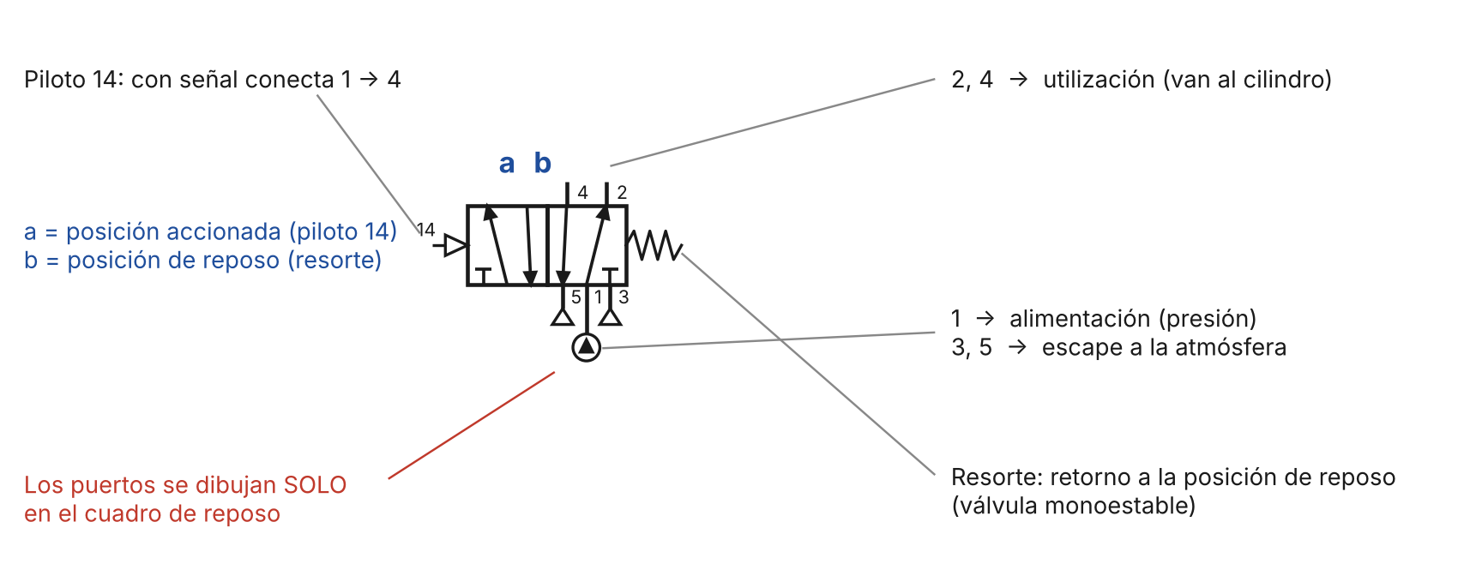
Cómo se lee una válvula distribuidora
Notes:
(6 min) Explicar con calma: cada cuadro es una posición estable; las flechas indican el paso de aire, la T es un puerto bloqueado. Los puertos (líneas externas) se dibujan SOLO en el cuadro de reposo. Para 'ver' la otra posición imaginar que el cuadro se desliza hasta quedar bajo los puertos. Pedir a los alumnos que digan qué pasa con 4 y 2 al pilotar 14.

Slide 9
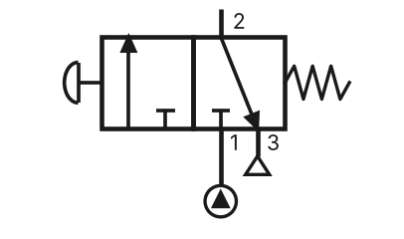
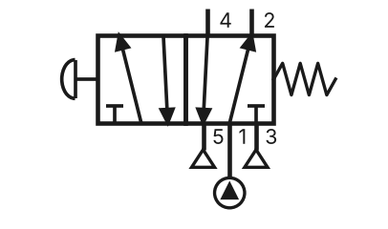
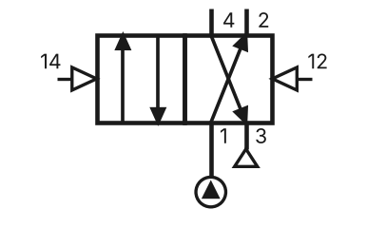
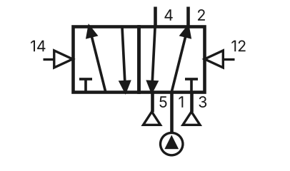
Nomenclatura: vías / posiciones y numeración
Puerto | Función
1 | Alimentación (presión)
2, 4 | Utilización (salidas)
3, 5 | Escape
12 | Pilotaje que conecta 1 → 2
14 | Pilotaje que conecta 1 → 4
3/2 NC, pulsador / resorte
5/2, pulsador / resorte
X/Y = número de vías / número de posiciones
ISO 5599: la numeración es la misma en FluidSim
4/2, piloto / piloto
5/2, piloto / piloto
Notes:
(5 min) 3/2 = 3 vías (puertos de trabajo) y 2 posiciones. Recalcar 3/2 NC (normalmente cerrada) como 'válvula de señal' típica y 5/2 como válvula de potencia de cilindros de doble efecto. La 4/2 del enunciado de la cuchara es funcionalmente igual a una 5/2 con los escapes unidos. El número del pilotaje dice qué une: 14 → une 1 con 4; 12 → une 1 con 2.

Slide 10
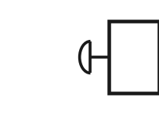
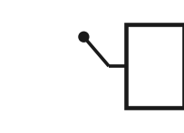
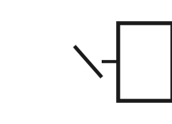
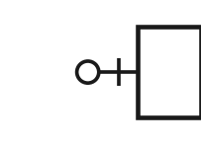
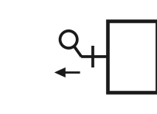
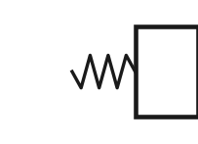
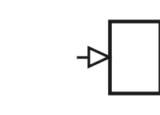
Accionamientos: ¿quién mueve la válvula?
Manual
Mecánico
Neumático
Pulsador
Palanca
Pedal
Rodillo
(final de carrera)
Rodillo escamoteable
(un sentido)
Resorte
(retorno)
Pilotaje
neumático
Regla: el accionamiento dibujado a un lado lleva a la válvula al cuadro de ese lado.
Notes:
(5 min) Manuales (pulsador, palanca, pedal), mecánicos (rodillo; rodillo escamoteable que solo actúa en un sentido; resorte) y neumáticos (pilotaje). El rodillo es el 'final de carrera' neumático: se dibuja en la válvula y su nombre (a1) se pone también como marca sobre el vástago del cilindro.

Slide 11
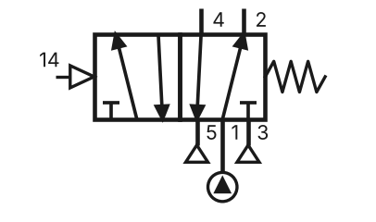
Monoestable vs. biestable (memoria)
Monoestable (piloto / resorte)
Biestable (piloto / piloto)
Vuelve sola al reposo al quitar la señal
Necesita señal mantenida mientras dure el movimiento
Mantiene la última posición: es una MEMORIA
Basta un pulso en 14 (A+) o en 12 (A−)
Notes:
(4 min) Clave para los ejercicios: la válvula biestable 'recuerda' la última orden aunque la señal desaparezca. Por eso basta un PULSO en 14 para que el cilindro salga y quede afuera. Pregunta: ¿qué pasa si llegan señales a 12 y 14 al mismo tiempo? → la válvula no cambia: esa es la semilla de las 'señales bloqueadas'.

Slide 12
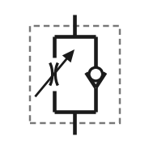
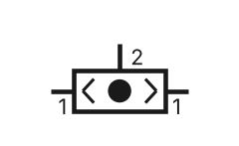
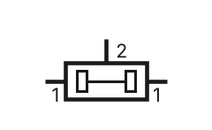
Elementos de regulación y lógica
Reguladora unidireccional
Válvula selectora · O
Simultaneidad · Y
Estrangula en un sentido; paso libre en el otro (antirretorno).
Salida 2 activa si hay señal en una U otra entrada.
Salida 2 activa solo si hay señal en AMBAS entradas.
Notes:
(4 min) Reguladora unidireccional = estrangulación + antirretorno en paralelo: regula en un sentido y deja paso libre en el otro. Selectora (O, 'shuttle'): sale aire si llega por cualquiera de las dos entradas. Simultaneidad (Y): solo sale aire si llega por las dos. Alternativa a la Y: poner dos válvulas en serie.

Slide 13
2 Circuitos básicos
Mando directo e indirecto, velocidad, lógica y finales de carrera
Notes:
Bloque de 30 min. Cada circuito de este bloque es una 'pieza' que reaparece en los ejercicios de la práctica.

Slide 14
Reglas para dibujar un esquema
1
Por niveles
Actuadores arriba → válvulas de potencia → elementos de señal abajo.
2
Posición de reposo
Todo se dibuja en reposo: cilindros retraídos, pulsadores sin pulsar. Un final de carrera pisado en reposo (a0) se dibuja accionado.
3
Nombres
Cilindros A, B, C; válvula de potencia VA; finales de carrera a0 / a1 (marcados sobre el vástago).
4
Líneas
Continuas = trabajo (potencia). Discontinuas = pilotaje / señal. Punto = unión; cruce sin punto = no hay unión.
5
Sin cruces innecesarios
Ordena las válvulas de señal según la secuencia, de izquierda a derecha.
Notes:
(5 min) Estas reglas son las que se evaluarán en la práctica. Los esquemas se leen de abajo (señales) hacia arriba (actuadores), igual que fluye la información.

Slide 15
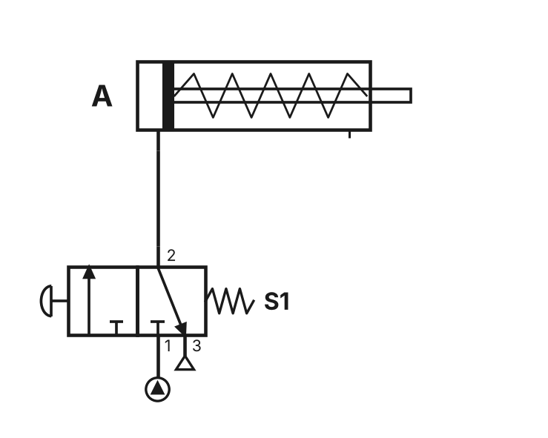
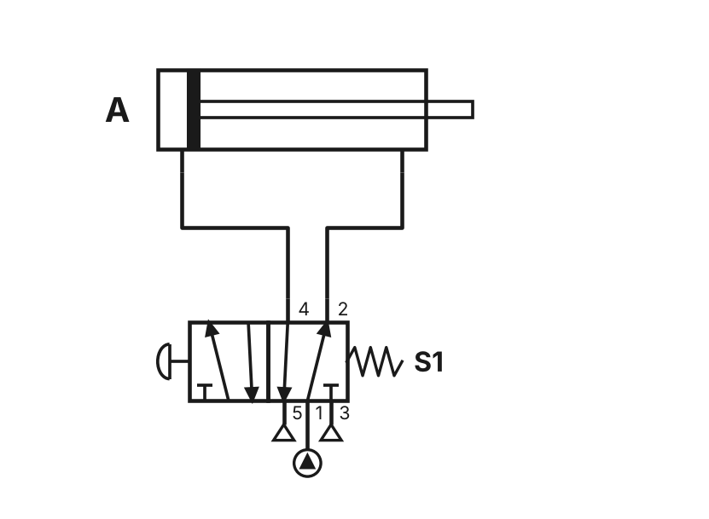
Mando directo
Simple efecto + 3/2 NC con pulsador
Doble efecto + 5/2 con pulsador y resorte
Notes:
(4 min) La válvula accionada por el operario alimenta directamente al cilindro. Sencillo, pero: el operario debe estar junto al cilindro, la válvula debe ser grande (caudal de potencia) y al soltar el pulsador el cilindro regresa. Pregunta: ¿qué pasa si suelto S1 a mitad de carrera?

Slide 16
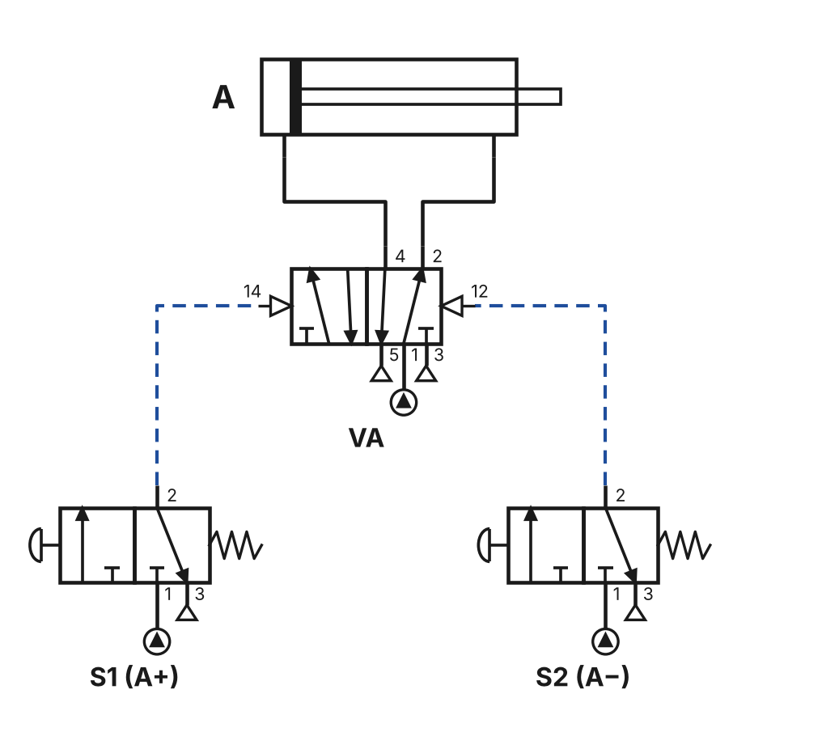
Mando indirecto y memoria
¿Por qué indirecto?
Las válvulas de señal son pequeñas y pueden estar lejos (mando a distancia)
La válvula de potencia va cerca del cilindro
Con 5/2 biestable: un pulso basta (memoria)
Las líneas de señal se dibujan discontinuas
Notes:
(5 min) Separar potencia y señal: la válvula de potencia VA (5/2 biestable) está junto al cilindro; las válvulas de señal (pequeñas) pueden estar lejos — justo lo que piden los enunciados ('el operador controla a distancia', 'pulsador alejado de la zona de doblado'). Un pulso en S1 extiende y el cilindro se queda afuera hasta un pulso en S2.

Slide 17
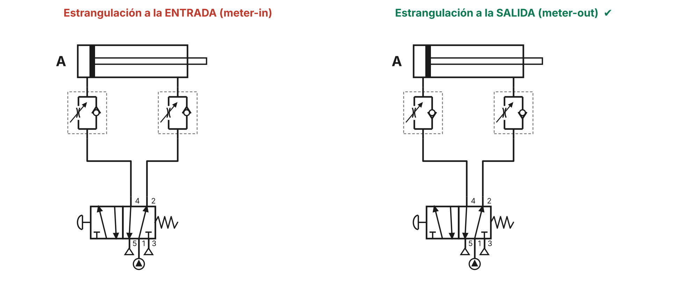
Regulación de velocidad
Regla práctica
Regular el ESCAPE (meter-out)
Reguladora en la línea por la que SALE el aire del movimiento a frenar
Antirretorno: paso libre hacia el cilindro
Notes:
(5 min) En neumática se regula estrangulando el ESCAPE (meter-out): el aire atrapado en la cámara que se vacía hace de 'colchón' y el movimiento es estable. Estrangular la entrada produce movimiento a saltos (stick-slip). Para regular la salida del vástago se coloca la reguladora en el lado vástago, con el antirretorno dejando pasar libre HACIA el cilindro.

Slide 18
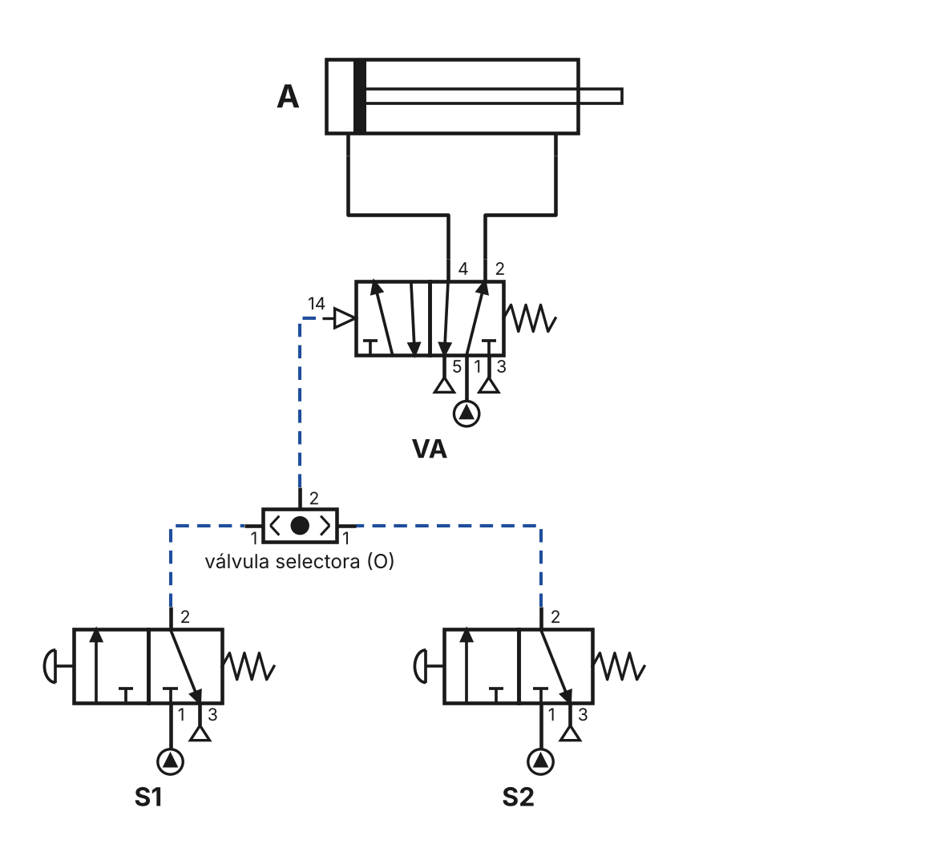

Funciones lógicas: O e Y
Y en serie
Salida 2 de una válvula → entrada 1 de la siguiente
O: S1 o S2 mueven el cilindro
Y: se necesitan S1 y S2
Notes:
(5 min) O: dos lugares para dar la misma orden (puerta del garaje: interior O exterior; prensa: pedal O pulsador). Y: seguridad a dos manos, o 'solo arranca si el ciclo terminó' (S Y a0 Y b0 …). La Y también se logra poniendo válvulas en serie: la salida de una alimenta el puerto 1 de la siguiente.

Slide 19
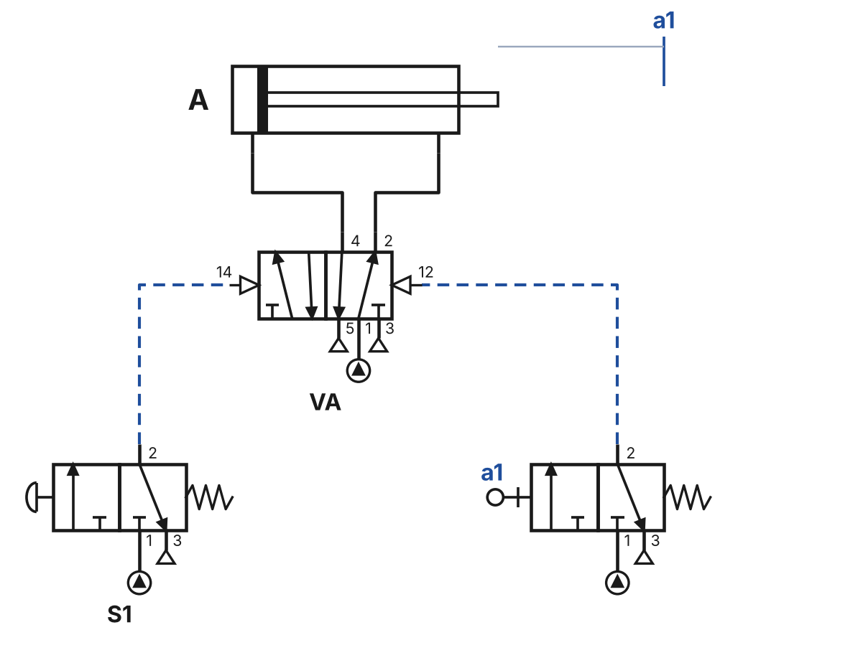
Final de carrera: retorno automático
Ciclo: S1 → A+ → a1 → A−
El rodillo a1 se dibuja abajo, en la zona de señales, y su nombre se marca sobre el vástago.
Pregunta: ¿qué ocurre si mantengo S1 pulsado cuando el vástago llega a a1?
Notes:
(4 min) S1 da la orden A+; cuando el vástago llega al final pisa el rodillo a1, que pilota 12 y el cilindro regresa (A−). Es el esqueleto del ejercicio de la cuchara. Preguntar: ¿qué pasa si el operario MANTIENE presionado S1 cuando el vástago llega a a1? → la válvula recibe 14 y 12 a la vez y no retrocede. Gancho para el bloque 3.

Slide 20
3 Secuencias y método cascada
Notación, diagrama espacio-fase y señales bloqueadas
Notes:
Bloque de 40 min. Es el corazón de lo que piden los enunciados de la práctica 11.

Slide 21
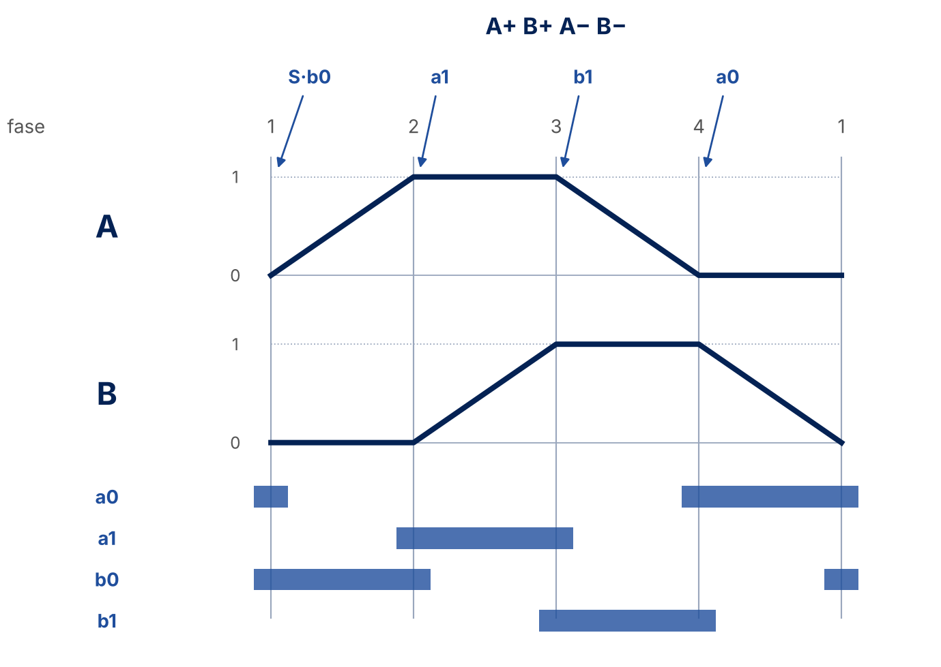
Notación y diagrama espacio-fase
Cómo leerlo
Cada fase = un paso de la secuencia
Línea inclinada = cilindro en movimiento
Flecha arriba = señal que dispara la fase
Barras abajo = final de carrera activo
Regla: el final de un movimiento dispara el siguiente
Notes:
(6 min) A+ = sale el vástago de A; A− = entra. Paréntesis = movimientos simultáneos: (A− B−). El diagrama espacio-fase dibuja cada cilindro entre 0 (retraído) y 1 (extendido) a lo largo de las fases; arriba se anota qué señal dispara cada fase. Abajo: cuándo está activo cada final de carrera. Construirlo en la pizarra junto con los alumnos.

Slide 22
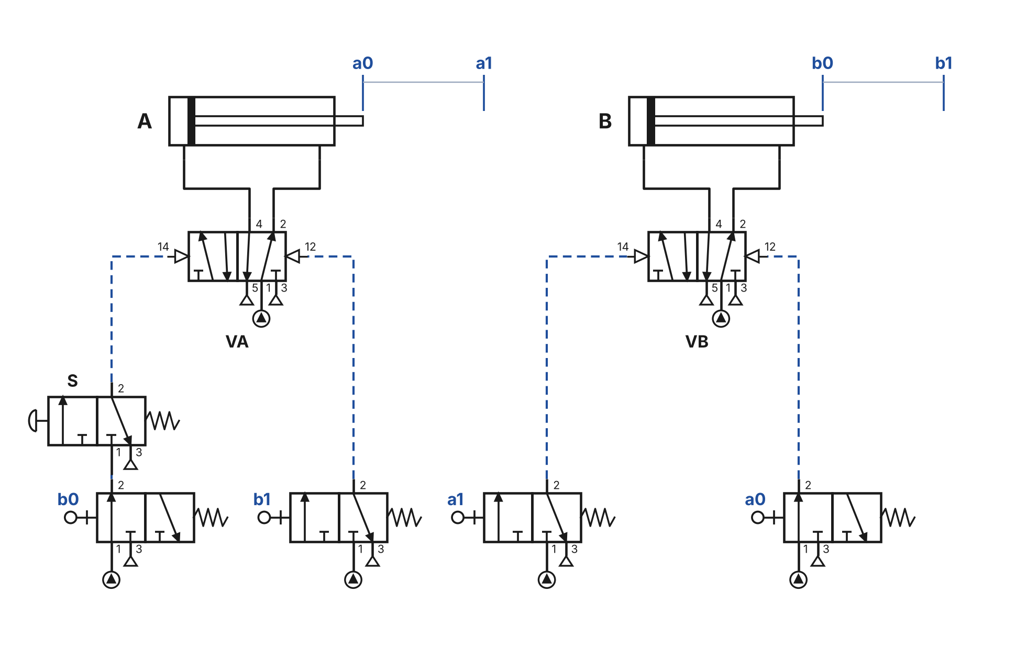
Del diagrama al circuito: A+ B+ A− B−
Fase | Orden | Señal
1 | A+ | S · b0
2 | B+ | a1
3 | A− | b1
4 | B− | a0
S en serie con b0 = arranque solo si el ciclo anterior terminó.
Notes:
(5 min) Cada señal del diagrama se convierte en una válvula de rodillo que pilota la válvula del siguiente movimiento: S·b0 → 14 de VA; a1 → 14 de VB; b1 → 12 de VA; a0 → 12 de VB. b0 y a0 están pisados en reposo: se dibujan accionados. La serie b0 → S es una Y: solo arranca si B está en casa. En esta secuencia NO hay señales bloqueadas, por eso no necesitamos nada más.

Slide 23
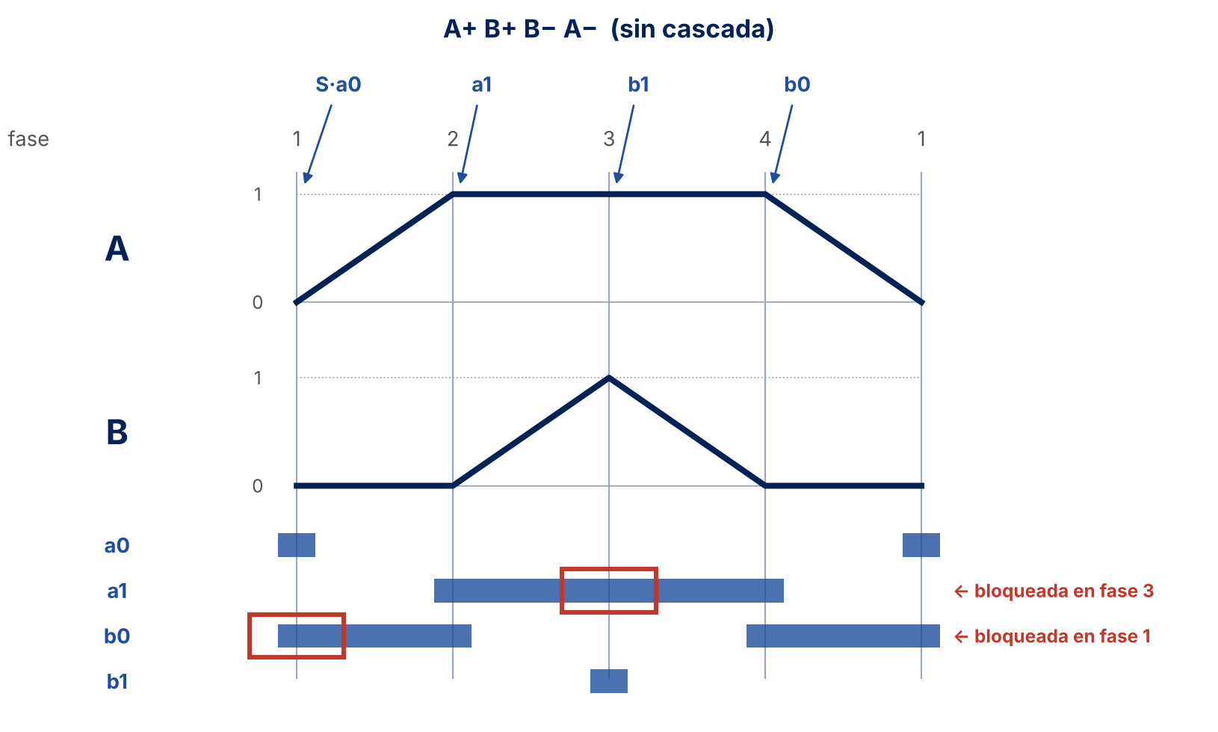
El problema: señales bloqueadas
A+ B+ B− A−
Fase 3: b1 pide B−, pero a1 sigue pidiendo B+
Fase 1: S pide A+, pero b0 sigue pidiendo A−
La válvula biestable recibe 12 y 14 a la vez → no conmuta
Notes:
(6 min) Cambiando el orden a A+ B+ B− A− aparece el problema: en la fase 3 queremos B− (señal b1) pero a1 sigue pisado mandando B+ → la válvula VB recibe 12 y 14 a la vez y no cambia. Lo mismo en la fase 1 con b0 (mando A−) mientras pedimos A+. Una señal está 'bloqueada' (o 'permanente') cuando sigue activa cuando hay que dar la orden contraria. Cómo detectarlo: en el diagrama, una barra de sensor que sigue activa cuando el mismo cilindro debe invertir.

Slide 24
¿Cómo se eliminan las señales bloqueadas?
Solución | Idea | A favor | En contra
Rodillo escamoteable | El final de carrera da solo un pulso, en un sentido | Pocos componentes | No confirma la posición; poco robusto
Método cascada | Dividir la secuencia en grupos; solo un grupo tiene aire | Sistemático, seguro | Más válvulas; cambios de grupo
Temporizadores / PLC | La lógica corta la señal (electrónica) | Flexible | Fuera del alcance de esta semana
En la práctica usaremos el método cascada: siempre funciona y se dibuja paso a paso.
Notes:
(4 min) Tres caminos (KU Leuven los presenta todos). En este curso usamos el rodillo escamoteable para casos sencillos y el método cascada como método sistemático. Temporizadores y electroneumática/PLC se ven en cursos de automatización.

Slide 25
Método cascada: receta
1
Escribe la secuencia y córtala en grupos donde ninguna letra se repita
Ejemplo
2
N.º de válvulas selectoras = n.º de grupos − 1 (2 grupos → 1 VG 5/2 biestable)
A+ B+ | B− A−
3
Cada grupo es una línea de alimentación; en cada instante solo una tiene aire
Grupo I: A+ B+
Grupo II: B− A−
2 grupos → 1 válvula VG
I → II con b1
II → I con S · a0
4
El primer movimiento de cada grupo se pilota directo desde su línea
5
Los siguientes los dispara el final de carrera anterior, alimentado desde la línea
6
El último final de carrera del grupo conmuta VG al grupo siguiente
7
El arranque S va en la última línea (activa en reposo)
Notes:
(8 min) Hacerlo con A+ B+ B− A− en la pizarra. 1) Escribir la secuencia y cortar cada vez que una letra se repetiría: A+ B+ | B− A−. 2) N.º de grupos = 2 → 1 válvula selectora de grupo VG (5/2 biestable). 3) Cada grupo es una línea de alimentación; solo una tiene presión. 4) El PRIMER movimiento de cada grupo sale directo de su línea. 5) Los demás los dispara el final de carrera del movimiento anterior, alimentado por la línea del grupo. 6) El ÚLTIMO final de carrera de un grupo conmuta VG al siguiente grupo. 7) El arranque S va en serie en la última línea (la que está activa en reposo).

Slide 26
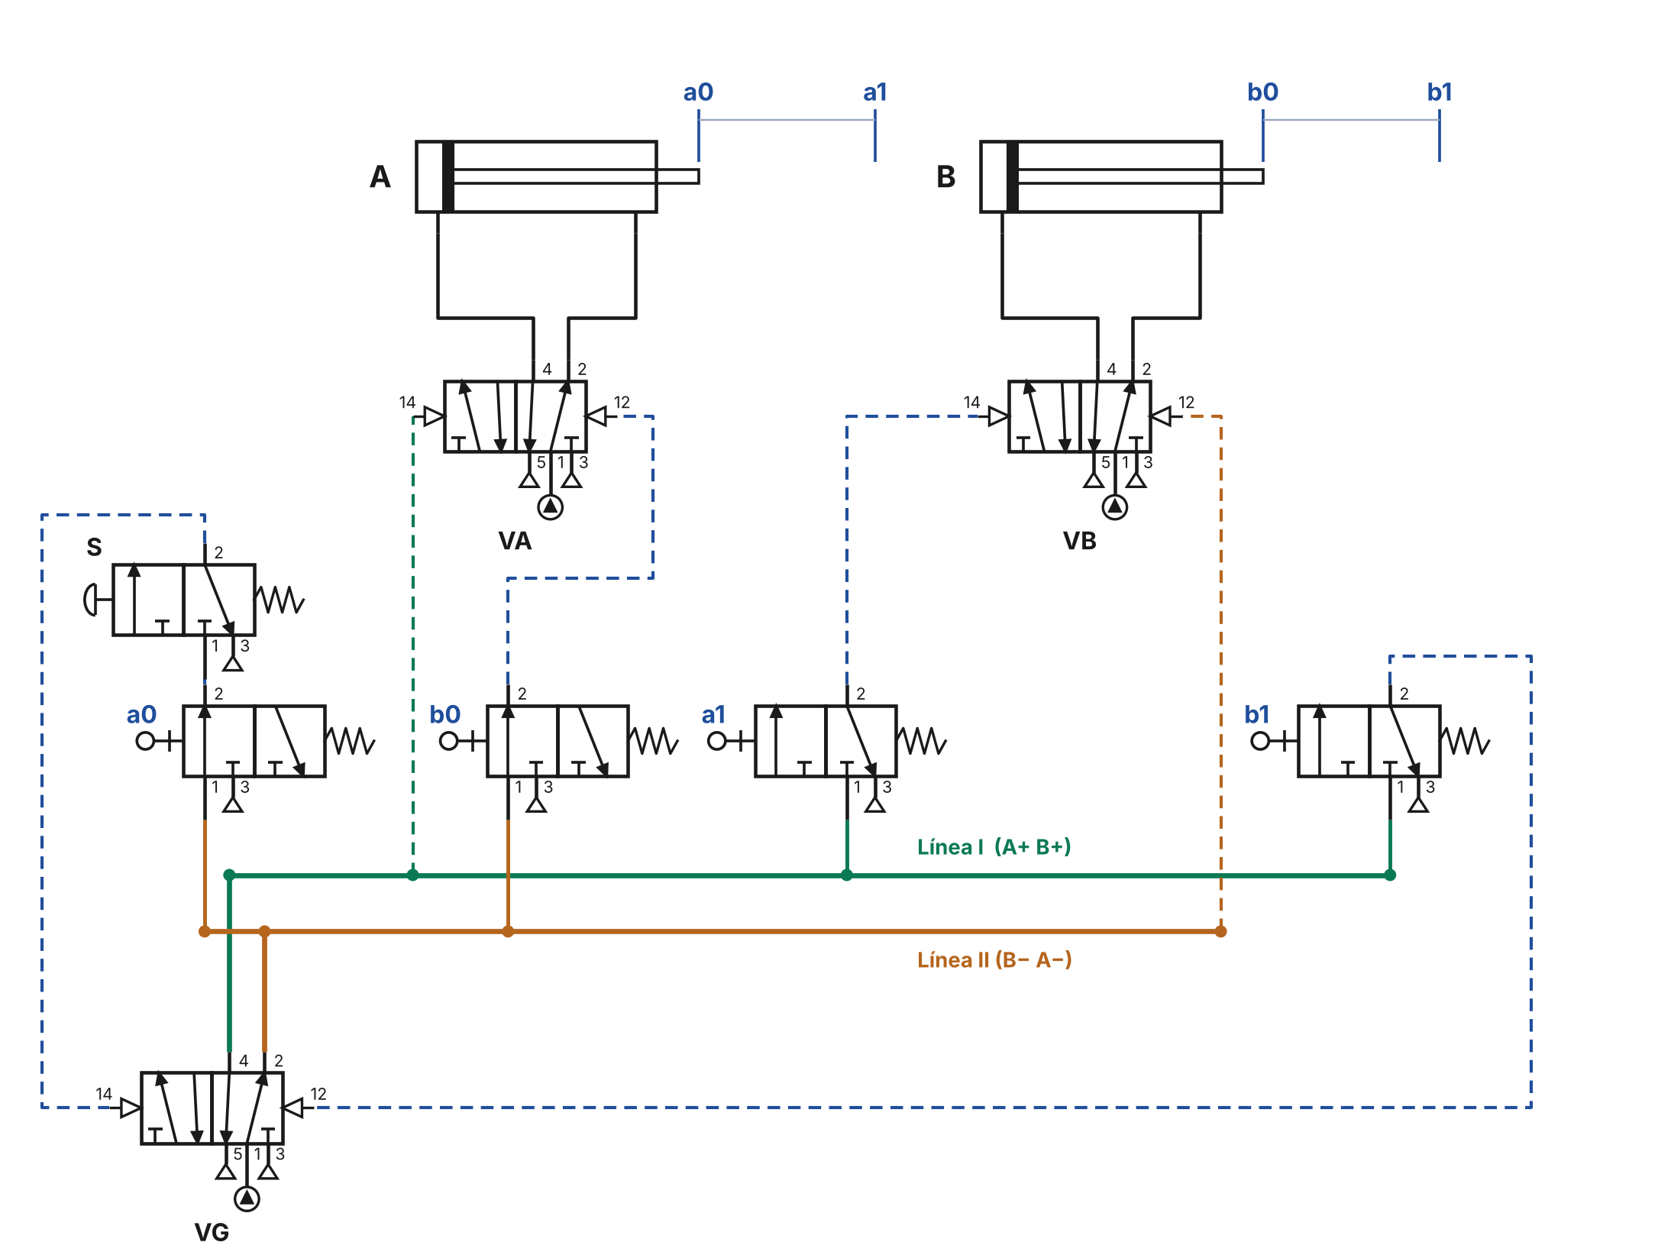
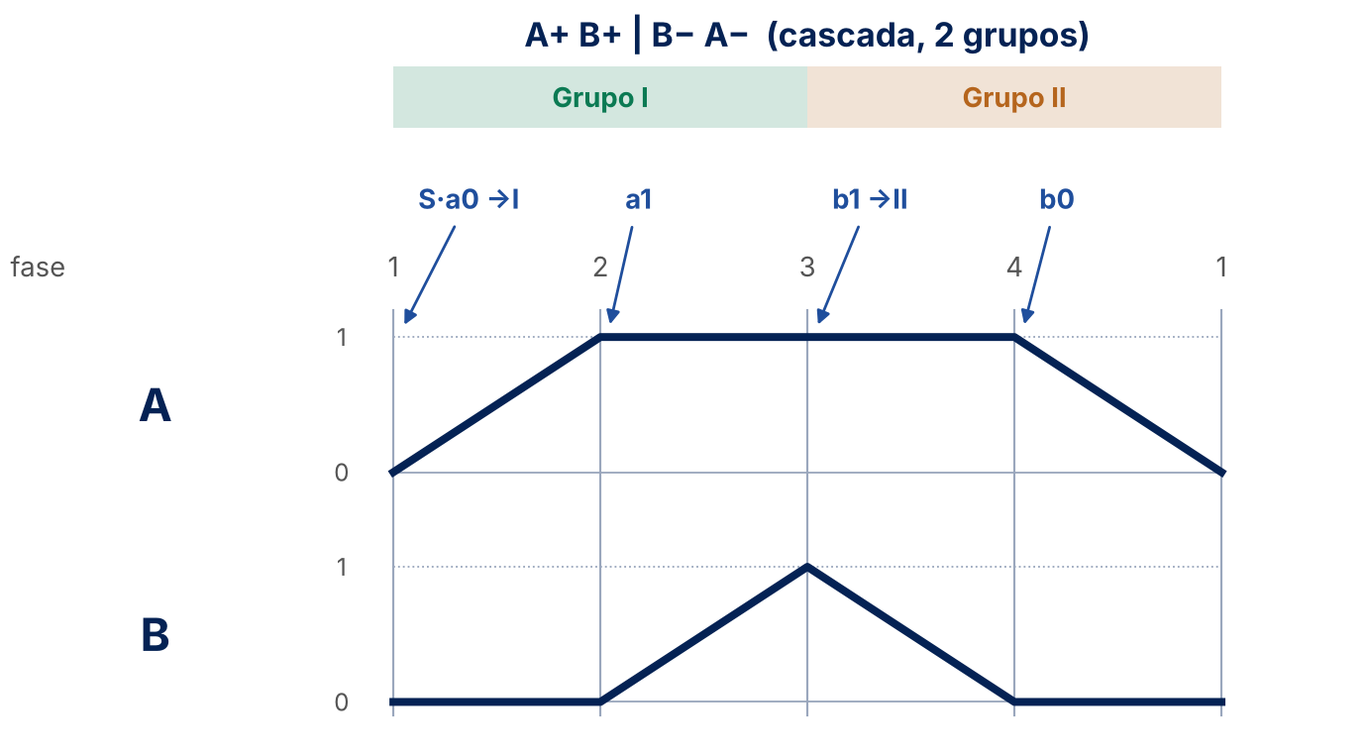
Cascada A+ B+ | B− A−: el circuito
Una señal sin aire no puede bloquear: esa es toda la idea de la cascada.
Notes:
(6 min) Recorrer el circuito siguiendo los colores. Reposo: VG en 12 → línea II (naranja) con aire. S·a0 pilota VG14 → línea I (verde): A+ directo. a1 (alimentado por I) → B+. b1 (por I) → VG12: cambia a línea II → B− directo. b0 (por II) → A−. a0 y S quedan listos para el siguiente ciclo. Como la línea I queda SIN aire, a1 ya no puede bloquear B−.

Slide 27
Practiquemos: ¿cuántos grupos?
Secuencia | Grupos | N.º VG
A+ B+ A− B−
A+ B+ C+ (A− B− C−)
(A+ B+) A− B−
A+ B+ (A− B−) C+ C−
Pistas
Corta donde una letra se repetiría
Movimientos simultáneos (…) van en el mismo grupo
El último grupo puede unirse al primero si no repite letras
Notes:
(5 min) Pedir a los alumnos que agrupen en 1 minuto cada secuencia. Respuestas: A+B+A−B− → no hay bloqueo, pero en cascada sería A+B+ | A−B− (2). A+B+C+(A−B−C−) → A+B+C+ | (A−B−C−): 2 grupos, 1 VG. (A+B+) A− B− → (A+B+) | A− B−: 2 grupos. A+ B+ (A−B−) C+ C− → A+B+ | (A−B−) C+ | C−: 3 grupos, PERO el último grupo puede fusionarse con el primero (C− A+ B+) porque no repite letra → 2 grupos. Estas tres últimas son las secuencias de la práctica dirigida 11.

Slide 28
Del enunciado al circuito: metodología
1
Leer
2
Secuencia
3
Potencia
Identifica actuadores, mandos y condiciones (velocidad, seguridad, posición inicial).
Escribe A+ B+ … y el diagrama espacio-fase con las señales.
Elige válvulas (5/2 biestable si hay pulsos) y reguladoras (meter-out).
4
Señales
5
Bloqueos
6
Dibujar y simular
Asigna a cada fase su señal: pulsador, final de carrera, O / Y.
¿Alguna señal sigue activa cuando hay que invertir? → cascada.
En FluidSim, en reposo, por niveles; simula y verifica cada fase.
Notes:
(5 min) Esta es la receta que seguiremos en la práctica dirigida para TODOS los ejercicios. Pedir que la copien o tengan a mano.

Slide 29
Resumen y práctica dirigida
Hoy aprendimos
En la práctica dirigida (3 h)
Símbolos ISO 1219: cilindros, válvulas X/Y, accionamientos
Reglas de dibujo: niveles, reposo, nombres a0/a1
Mando indirecto, memoria, meter-out, O / Y
Secuencias y diagrama espacio-fase
Señales bloqueadas y método cascada
FluidSim: biblioteca, marcas de final de carrera, simulación
Calentamiento: mando indirecto + retorno automático
PD 10: puerta de garaje y cuchara de fundición
PD 11: estampado, dobladora y prensa (cascada)
Notes:
(3 min) Cerrar. En la práctica: 30' FluidSim, calentamiento y luego los enunciados 10 y 11. Traer la receta de cascada.

